Slide 1
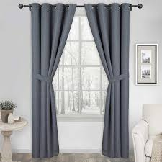

Slide 2
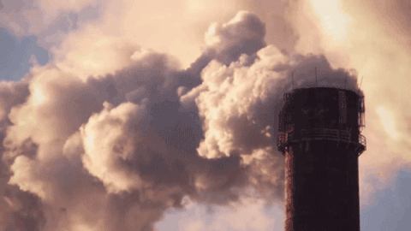
আজকের পাঠে সবাইকে স্বাগতম
অজিত চন্দ্র দেবনাথ,সহকারী শিক্ষক,ধনপুর উচ্চ বিদ্যালয়,ইটনা,কিশোরগঞ্জ।মোবাইলঃ০১৭১৬৮০১৩১৮। জেলা আইসিটি আম্ব্যাসেডর,কিশোরগঞ্জ।

Slide 3
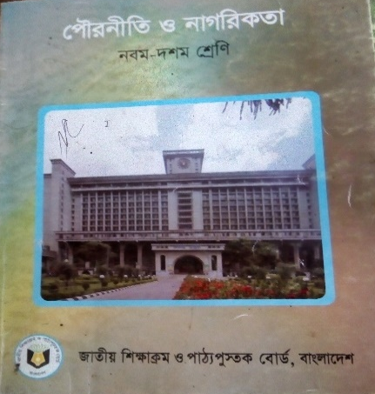
পরিচিতি
অজিত চন্দ্র দেবনাথ
সহকারী শিক্ষক
ধনপুর উচ্চ বিদ্যালয়
ইটনা, কিশোরগঞ্জ।
মোবাইলঃ ০১৭১৬-৮০১৩১৮।
শ্রেণিঃ নবম
বিষয়ঃ পৌরনীতি ও নাগরিকতা
অধ্যায়ঃ নবম
পাঠঃ পরিবেশগত দুর্যোগ
অজিত চন্দ্র দেবনাথ,সহকারী শিক্ষক,ধনপুর উচ্চ বিদ্যালয়,ইটনা,কিশোরগঞ্জ।মোবাইলঃ০১৭১৬৮০১৩১৮। জেলা আইসিটি আম্ব্যাসেডর,কিশোরগঞ্জ

Slide 4
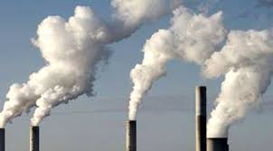
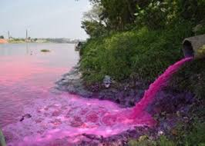
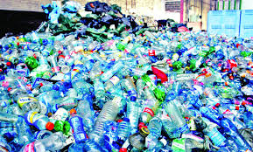
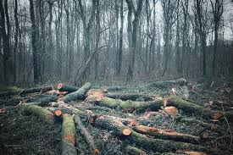
নিচের ছবিগুলো দেখ ও চিন্তা কর......
এই সবগুলোই পরিবেশের জন্য হুমকিস্বরুপ।
অজিত চন্দ্র দেবনাথ,সহকারী শিক্ষক,ধনপুর উচ্চ বিদ্যালয়,ইটনা,কিশোরগঞ্জ।মোবাইলঃ০১৭১৬৮০১৩১৮। জেলা আইসিটি আম্ব্যাসেডর,কিশোরগঞ্জ

Slide 5
আজকের পাঠ
পরিবেশগত দুর্যোগ
অজিত চন্দ্র দেবনাথ,সহকারী শিক্ষক,ধনপুর উচ্চ বিদ্যালয়,ইটনা,কিশোরগঞ্জ।মোবাইলঃ০১৭১৬৮০১৩১৮। জেলা আইসিটি আম্ব্যাসেডর,কিশোরগঞ্জ

Slide 6
শি খ ন ফ ল
এই পাঠ শেষে শিক্ষার্থীরা......
পরিবেশগত দুর্যোগ কী তা বলতে পারবে;
পরিবেশগত দুর্যোগের কারণ বর্ণনা করতে পারবে;
পরিবেশগত দুর্যোগের ক্ষতিকর দিকগুলো ব্যাখ্যা করতে পারবে।
অজিত চন্দ্র দেবনাথ,সহকারী শিক্ষক,ধনপুর উচ্চ বিদ্যালয়,ইটনা,কিশোরগঞ্জ।মোবাইলঃ০১৭১৬৮০১৩১৮। জেলা আইসিটি আম্ব্যাসেডর,কিশোরগঞ্জ।

Slide 7
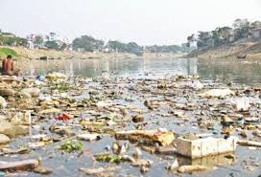
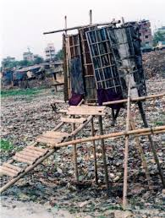
নিচের ছবিগুলো লক্ষ্য কর .........
বলতো,এগুলোর জন্য দায়ী কে ?
মানুষ
অজিত চন্দ্র দেবনাথ,সহকারী শিক্ষক,ধনপুর উচ্চ বিদ্যালয়,ইটনা,কিশোরগঞ্জ।মোবাইলঃ০১৭১৬৮০১৩১৮। জেলা আইসিটি আম্ব্যাসেডর,কিশোরগঞ্জ।

Slide 8
০৩ মিনিট
একক কাজ
পরিবেশগত দুর্যোগ কী?
একক কাজের সমাধান
মানুষের কর্মকান্ড যখন পরিবেশের স্বাভাবিক অবস্থাকে বিনিষ্ট করে, তখন পরিবেশের যে দুর্যোগ সৃষ্টি হয়, তাকে পরিবেশগত দুর্যোগ বলে।
অজিত চন্দ্র দেবনাথ,সহকারী শিক্ষক,ধনপুর উচ্চ বিদ্যালয়,ইটনা,কিশোরগঞ্জ।মোবাইলঃ০১৭১৬৮০১৩১৮। জেলা আইসিটি আম্ব্যাসেডর,কিশোরগঞ্জ।

Slide 9
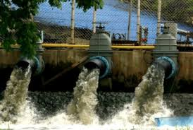
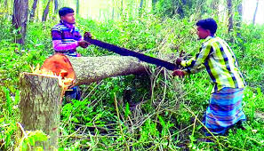
পরিবেশগত দুর্যোগের কারণ.........
কলখারনার বর্জ্য পানিকে দূষিত করছে ;
নির্বিচারে গাছ কাঁটা হচ্ছে ;
অজিত চন্দ্র দেবনাথ,সহকারী শিক্ষক,ধনপুর উচ্চ বিদ্যালয়,ইটনা,কিশোরগঞ্জ।মোবাইলঃ০১৭১৬৮০১৩১৮। জেলা আইসিটি আম্ব্যাসেডর,কিশোরগঞ্জ।

Slide 10
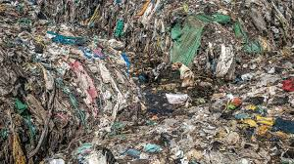
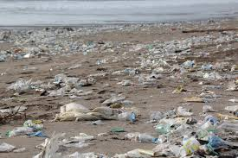
পরিবেশগত দুর্যোগের কারণ.........
যেখানে সেখানে ময়লা ফেলা হচ্ছে ;
প্রচুর পরিমাণে প্লাষ্টিকের ব্যবহার করছে ;
অজিত চন্দ্র দেবনাথ,সহকারী শিক্ষক,ধনপুর উচ্চ বিদ্যালয়,ইটনা,কিশোরগঞ্জ।মোবাইলঃ০১৭১৬৮০১৩১৮। জেলা আইসিটি আম্ব্যাসেডর,কিশোরগঞ্জ।

Slide 11
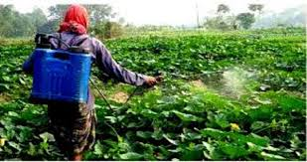
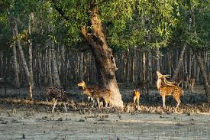
পরিবেশগত দুর্যোগের কারণ.........
জমিতে কীটনাশক ব্যবহার করছে;
বন্য প্রাণী ধ্বংস;
অজিত চন্দ্র দেবনাথ,সহকারী শিক্ষক,ধনপুর উচ্চ বিদ্যালয়,ইটনা,কিশোরগঞ্জ।মোবাইলঃ০১৭১৬৮০১৩১৮। জেলা আইসিটি আম্ব্যাসেডর,কিশোরগঞ্জ।

Slide 12
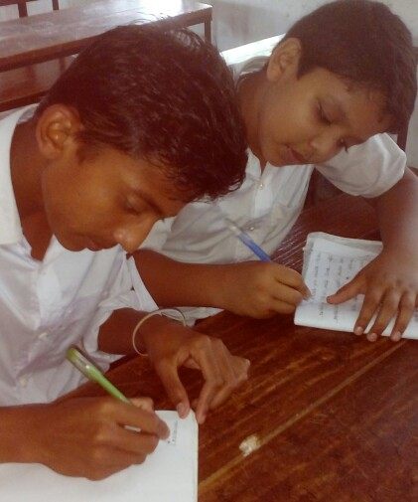
০৫ মিনিট
জোড়ায় কাজ
পরিবেশগত দুর্যোগের কারণগুলো লিখ।
অজিত চন্দ্র দেবনাথ,সহকারী শিক্ষক,ধনপুর উচ্চ বিদ্যালয়,ইটনা,কিশোরগঞ্জ।মোবাইলঃ০১৭১৬৮০১৩১৮। জেলা আইসিটি আম্ব্যাসেডর,কিশোরগঞ্জ।

Slide 13
পরিবেশগত দুর্যোগের ফলে......
গাছ , উদ্ভিদ, প্রাণী হুমকির মুখে ।
নদ-নদী ধ্বংসের পথে।
অজিত চন্দ্র দেবনাথ,সহকারী শিক্ষক,ধনপুর উচ্চ বিদ্যালয়,ইটনা,কিশোরগঞ্জ।মোবাইলঃ০১৭১৬৮০১৩১৮। জেলা আইসিটি আম্ব্যাসেডর,কিশোরগঞ্জ।

Slide 14
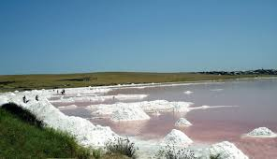
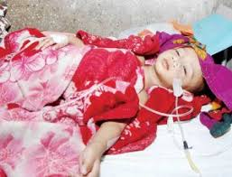
পরিবেশগত দুর্যোগের ফলে......
লবণাক্ততা;
রোগ মহামারী;
অজিত চন্দ্র দেবনাথ,সহকারী শিক্ষক,ধনপুর উচ্চ বিদ্যালয়,ইটনা,কিশোরগঞ্জ।মোবাইলঃ০১৭১৬৮০১৩১৮। জেলা আইসিটি আম্ব্যাসেডর,কিশোরগঞ্জ।

Slide 15
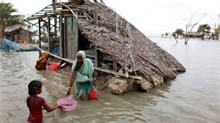
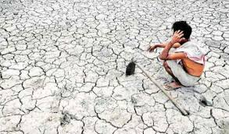
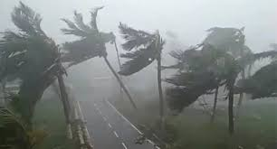
পরিবেশগত দুর্যোগের ফলে......
বন্যা;
খরা;
ঘূর্ণিঝড় ।
অজিত চন্দ্র দেবনাথ,সহকারী শিক্ষক,ধনপুর উচ্চ বিদ্যালয়,ইটনা,কিশোরগঞ্জ।মোবাইলঃ০১৭১৬৮০১৩১৮। জেলা আইসিটি আম্ব্যাসেডর,কিশোরগঞ্জ।

Slide 16
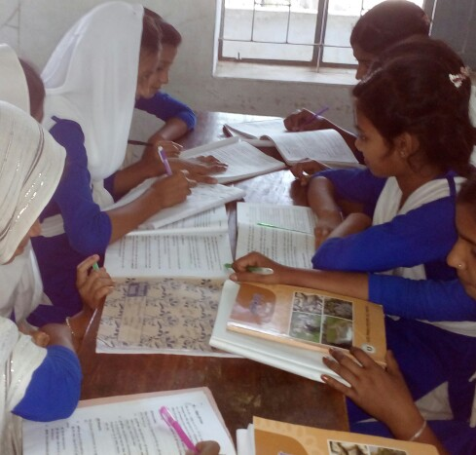
০৫ মিনিট
দলগত কাজ
পরিবেশগত দুর্যোগের ফলে কী হচ্ছে তা খাতায় লিখ।
অজিত চন্দ্র দেবনাথ,সহকারী শিক্ষক,ধনপুর উচ্চ বিদ্যালয়,ইটনা,কিশোরগঞ্জ।মোবাইলঃ০১৭১৬৮০১৩১৮। জেলা আইসিটি আম্ব্যাসেডর,কিশোরগঞ্জ।

Slide 17
মূল্যায়ন
একটি দেশের ভারসাম্য রক্ষার জন্য মোট আয়তনের কত ভাগ বনভূমি দরকার ?
পরিবেশগত দুর্যোগের জন্য প্রধান দায়ী কে ?
পরিবেশত দুর্যোগ মোকাবিলা করার জন্য সকলকে কী হতে হবে ?
২৫ ভাগ
মানুষ
সচেতন
অজিত চন্দ্র দেবনাথ,সহকারী শিক্ষক,ধনপুর উচ্চ বিদ্যালয়,ইটনা,কিশোরগঞ্জ।মোবাইলঃ০১৭১৬৮০১৩১৮। জেলা আইসিটি আম্ব্যাসেডর,কিশোরগঞ্জ।

Slide 18
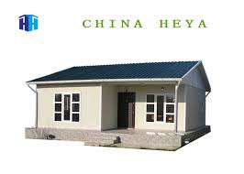
বাড়ির কাজ
কিভাবে পরিবেশগত দুর্যোগ রোধ করা যায় তার উপর সবাই একটি করে পোস্টার তৈরী করে আনবে।
অজিত চন্দ্র দেবনাথ,সহকারী শিক্ষক,ধনপুর উচ্চ বিদ্যালয়,ইটনা,কিশোরগঞ্জ।মোবাইলঃ০১৭১৬৮০১৩১৮। জেলা আইসিটি আম্ব্যাসেডর,কিশোরগঞ্জ।

Slide 19
স বা ই কে ধ ন্য বা দ
অজিত চন্দ্র দেবনাথ,সহকারী শিক্ষক,ধনপুর উচ্চ বিদ্যালয়,ইটনা,কিশোরগঞ্জ।মোবাইলঃ০১৭১৬৮০১৩১৮। জেলা আইসিটি আম্ব্যাসেডর,কিশোরগঞ্জ।

